Slide 1
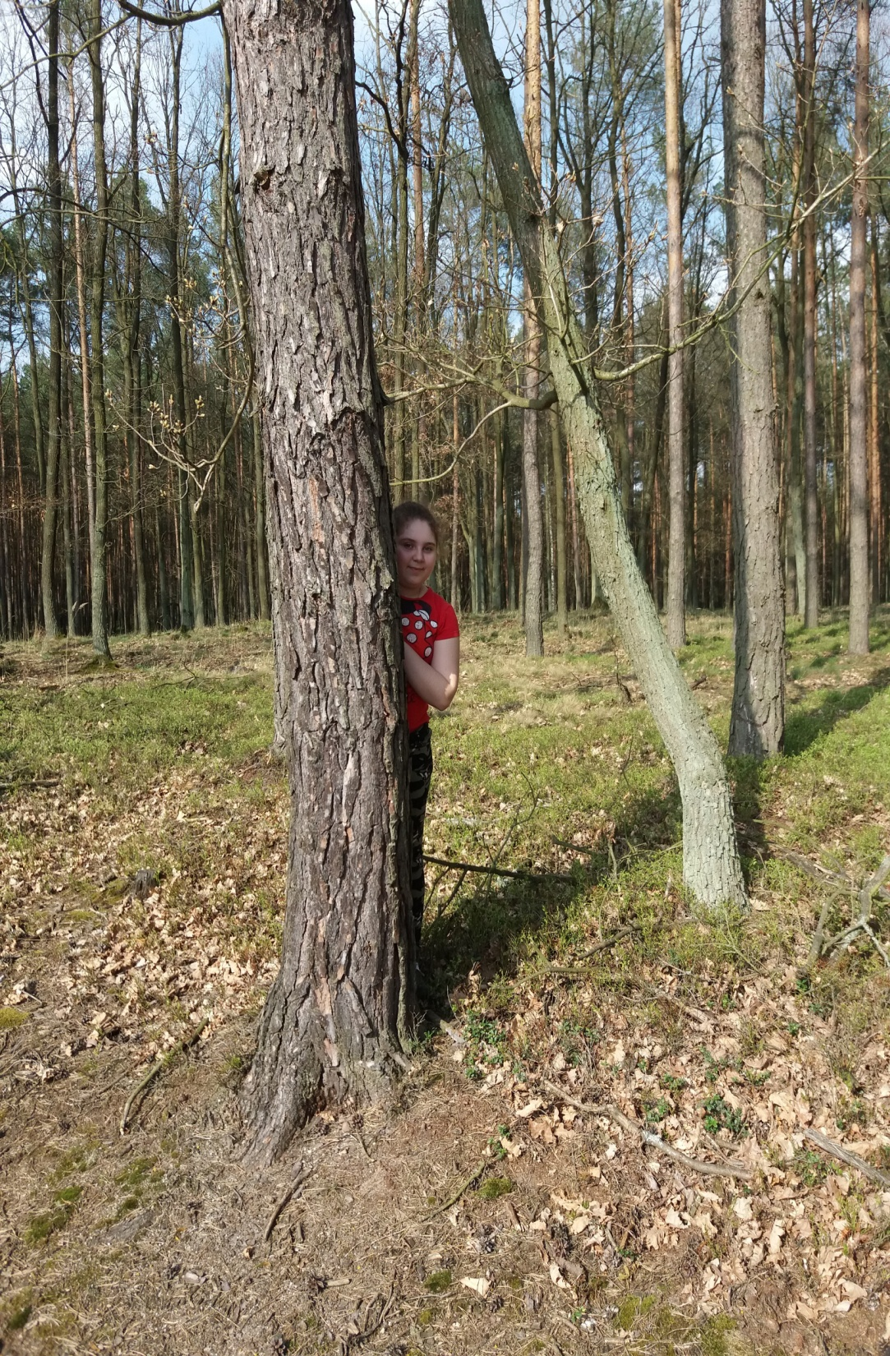
HISTORIA W LESIE UKRYTA
POSZUKIWANIE HISTORII LASÓW DOLINY BARYCZY WEDŁUG ZUZANNY SOBAŃSKIEJ

Slide 2
Lasy Doliny Baryczy na medal
Ogrom pracy leśników w tworzeniu historii
Dokarmianie zwierząt
Nasadzenia
Produkcja drewna
Czystość w lasach
Punkty obserwacyjne
Ciekawostki

Slide 3
OGROM PRACY LEŚNIKÓW W TWORZENIU HISTORII
W PREZENTACJI PRAGNĘ PRZEDSTAWIĆ JAK WIELKĄ PRACĘ W HISTORII LASU ODGRYWAJĄ LEŚNICY ORAZ PRACOWNICY LEŚNI.
LAS SAM W SOBIE JEST PIĘKNĄ HISTORIĄ .
SŁOWA PORZEKADŁA „NIE BYŁO NAS BYŁ LAS, NIE BĘDZIE NAS BĘDZIE LAS”, SĄ AKTUALNE TYLKO DZIĘKI ICH CIĘŻKIEJ PRACY I POŚWIĘCENIU.
TO WŁAŚNIE CIĘŻKA PRACA JEST TWORZENIEM HISTORII, KTÓRĄ CHCĘ PAŃSTWU PRZEDSTAWIĆ PRZY POMOCY WIEDZY, KTÓRĄ ZGROMADZIŁAM DZIĘKI SPOTKANIU Z PANEM DARIUSZEM SZYMAŃSKIM, OD PONAD ĆWIERCZWIECZA PRACUJĄCYM W LEŚNICTWIE RAKŁOWICE NADLEŚNICTWO MILICZ.
ZAPRASZAM

Slide 4
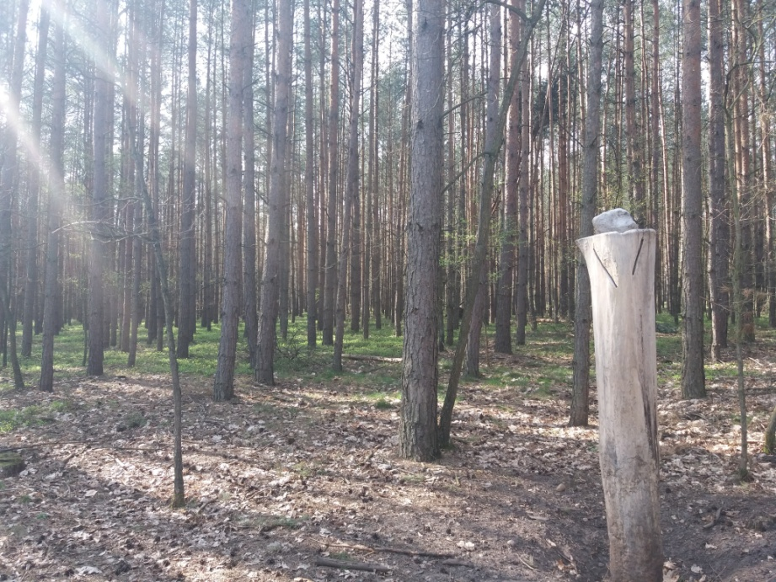
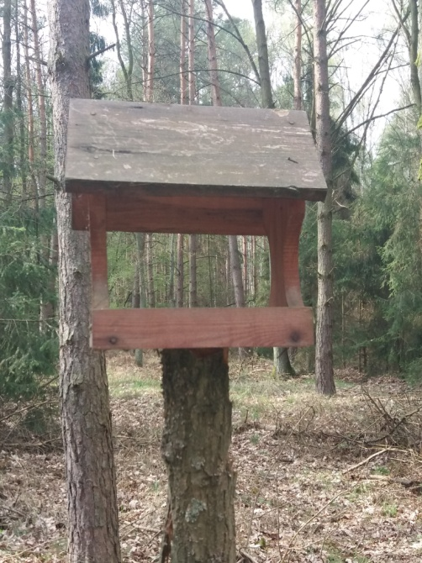
DOKARMIANIE ZWIERZĄT
ZIMOWA STOŁÓWKA
LEŚNICY NAPEŁNIAJĄ PAŚNIKI POŻYWIENIEM DLA JELENI,SAREN ORAZ PTAKÓW.

Slide 5
PRODUKCJA DREWNA
LAS DOSTARCZA NAM DREWNA.
Z DREWNA WYRABIA SIĘ MEBLE, OPAŁ LUB PAPIER.
NIE NALEŻY MYLIĆ SŁOWA DRZEWO OD SŁOWA DREWNO.
DRZEWO TO ŻYWA ROŚLINA A DREWNO TO MATERIAŁ UZYSKIWANY ZE ŚCIĘTYCH DRZEW.
PAN DARIUSZ OPOWIEDZIAŁ MI, ŻE GOSPODARKA DREWNEM JEST PROWADZONA JAK TO UJĄŁ: „IDEALNIE, WYCINANE SĄ TYLKO TE DRZEWA, KTÓRE NIE POWODUJĄ ZAŁAMANIA STRUKTURY LASU”
DRZEWEM WYSTĘPUJĄCYM NAJCZĘŚCIEJ W NASZYCH LASACH JEST SOSNA

Slide 6
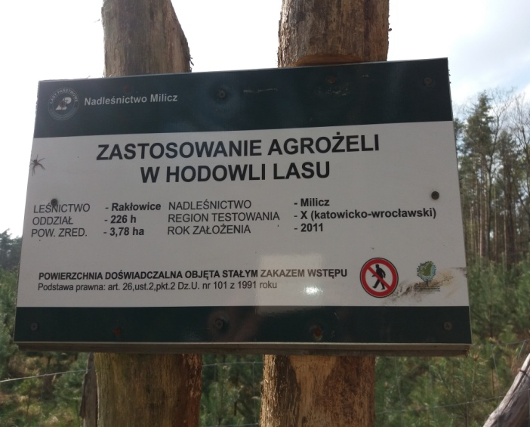
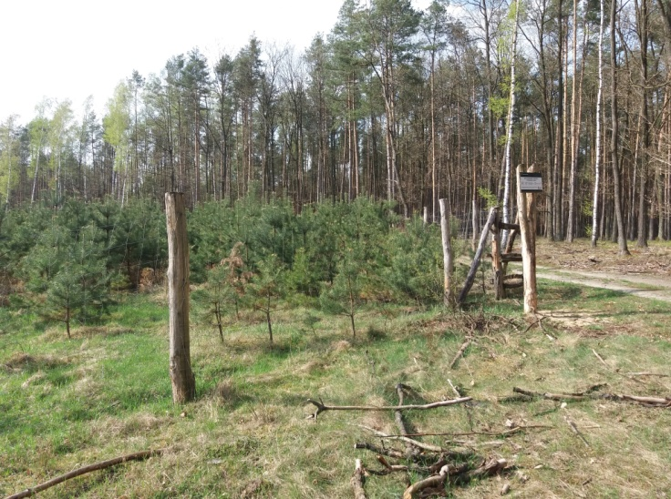
NASADZENIA
MŁODE DRZEWA NAJPIERW DORASTAJĄ W SZKÓŁKACH A NASTĘPNIE W MŁODNIKACH.
DLA OCHRONY PRZED ZWIERZYNĄ LEŚNĄ , SZKÓŁKI LEŚNE ZAZWYCZAJ SĄ OGRODZONE.
JANDAR S.C., KTÓREJ WSPÓŁWŁAŚCICIELEM JEST PAN DARIUSZ ZAJMUJE SIĘ RÓWNIEŻ NASADZENIAMI NOWYCH DRZEW.

Slide 7
CZYSTOŚĆ W LASACH
WYBIERAJĄC SIĘ DO LASU CHCEMY ODPOCZĄĆ OD HAŁASU, NACIESZYĆ OCZY I USZY PIĘKNĄ PRZYRODĄ.
MUSIMY PAMIĘTAĆ, ŻE NALEŻY POZOSTAWIĆ TAK CZYSTY LAS JAKIM GO ZASTALIŚMY.

Slide 8
PUNKTY OBSERWACYJNE
NA SKRAJU PÓL ORAZ PRZY LEŚNYCH POLANACH MOŻEMY SPOTKAĆ MAŁE DREWNIANE DOMKI, NAZYWAJĄ SIĘ ONE AMBONAMI.
SĄ TO ŚWIETNE PUNKTY OBSERWACYJNE.
CHCIAŁABYM SIĘ POCHWALIĆ, ŻE WSPÓLNIE Z PANEM DARIUSZEM MIAŁAM PRZYJEMNOŚĆ UCZESTNICZYĆ W OBSERWACJI ZWIERZYNY LEŚNEJ Z AMBONY PRZEDSTAWIONEJ NA FOTOGRAFII.

Slide 9
CIEKAWOSTKI
CZY WIESZ, ŻE LEŚNICY TO LUDZIE, KTÓRZY WYKONUJĄ ZAWODY ZWIĄZANE Z OCHRONĄ PRZYRODY I ZARZĄDZANIEM LASAMI?
CZY WIESZ, ŻE NAUKA O DRZEWACH I KRZEWACH TO DENDROLOGIA?
CZY WIESZ, ŻE POWIERZCHNIA LASÓW W POLSCE WYNOSI 802 TYS. HEKTARÓW , CO STANOWI 28,1 % OBSZARU NASZEGO KRAJU ?

Slide 10
DZIĘKUJE PAŃSTWU ZA UWAGĘ ORAZ PANU DARIUSZOWI SZYMAŃSKIEMU ZA POMOC I POŚIĘCONY MI CZAS NA POSZUKIWANIE HISTORII W LESIE UKRYTEJ.

